Slide 1

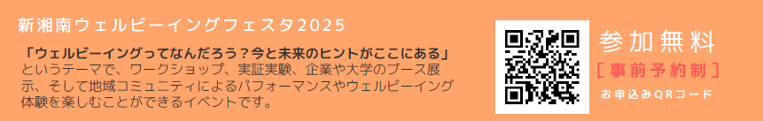
ワークショップ

Slide 2


Slide 3
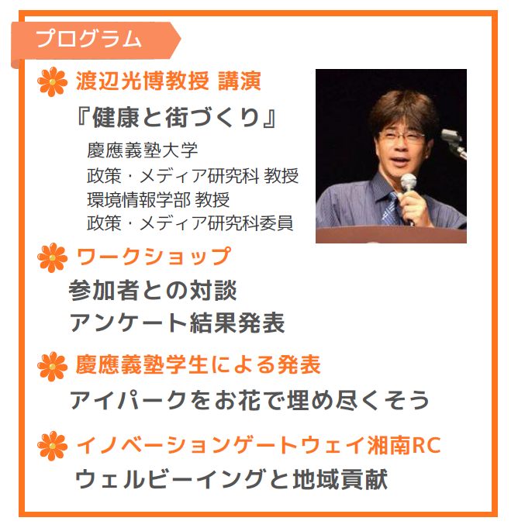
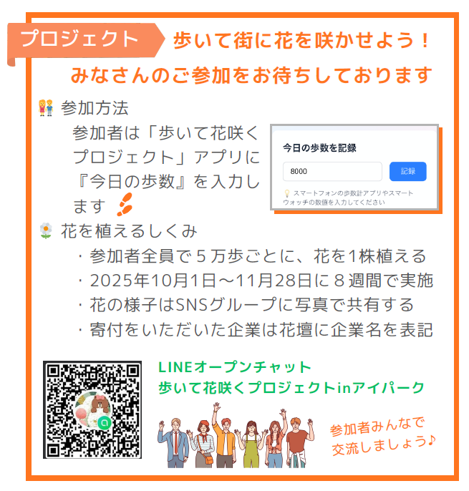

Slide 4
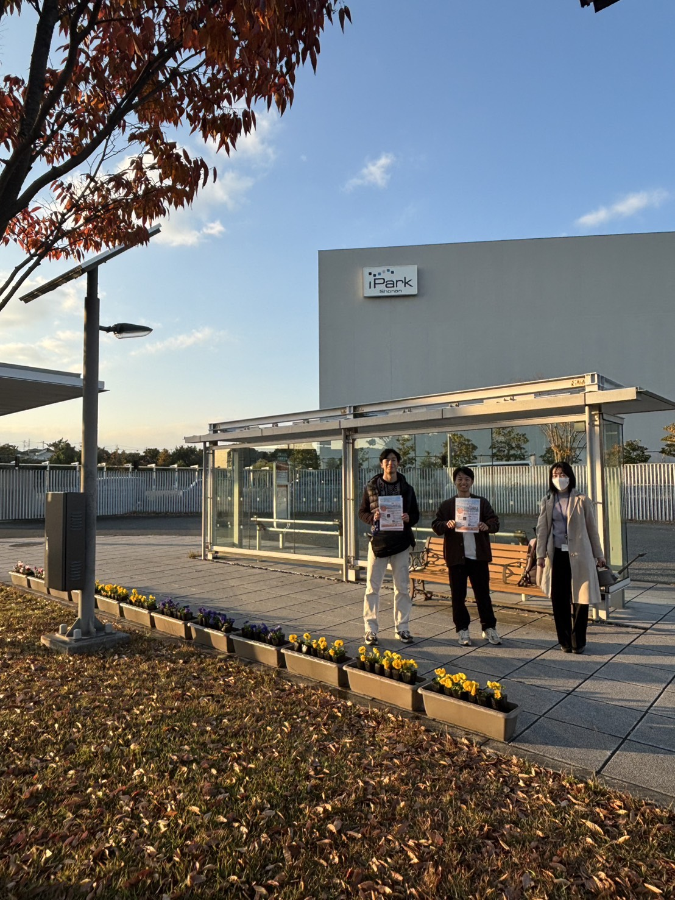
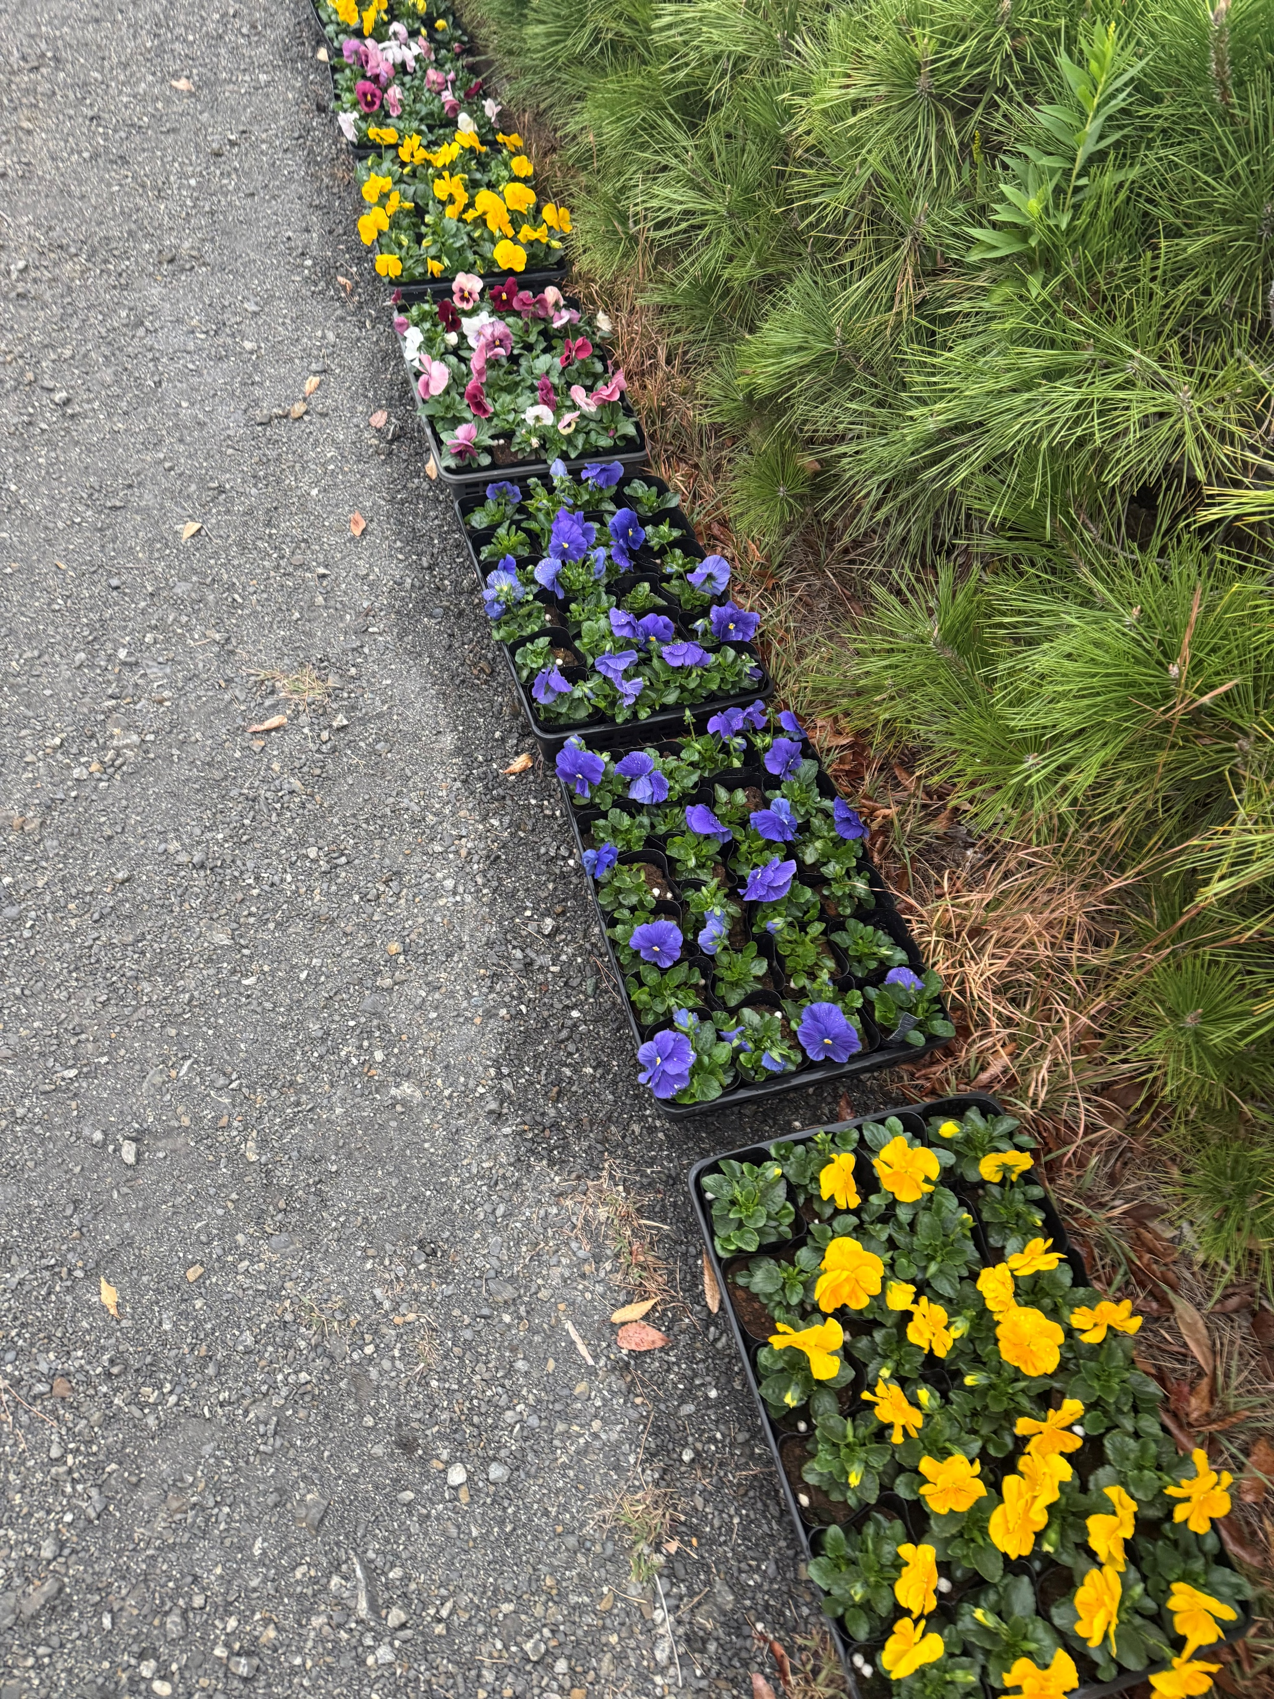

Slide 5
全体の司会進行 細野君 海野 久野さん 13：20-14：40
① SFC渡辺先生 講演 ３５分 パリの花 健康との関連 腸内細菌
② SFC細野君 研究発表 １５分
お花券 配布 パンジー一鉢プレゼント件 ORFでの成果報告
③ ワークショップ 参加者との対談 ２０分 （草間さん 酒井さん 東木さん 渡辺先生 細野君）
④ イノベーションゲートウェイ湘南RC 宣伝広報動画 １０分
今までの活動成果 健康増進プロジェクト いろいろ 入会募集
テーマ 1.まちづくりとイノベーション 2.鎌倉藤沢の連携

Slide 6
鎌倉と藤沢に関係のある方、イノベーション関係のある方に登壇いただいています。
テーマ
まちづくりとイノベーション 鎌倉藤沢の連携 イノベーションでまちづくりの連携
登壇者
①草間あゆみさん
子育て真っ最中 鎌倉出身 藤沢在住 SFC出身
②酒井学雄さん
イノベーション融合学会 事務局長 イノベーションゲートウエイつくば興味あり
③東木ひさよ市議 渡辺研究室研究員 藤沢市議 湘南台でアート 音楽の仕掛人
④渡辺光博先生 SFC 環境情報学部教授
⑤細野新さん SFC渡辺研究室 ４年 藤沢市在住 相模原高校出身

Slide 7
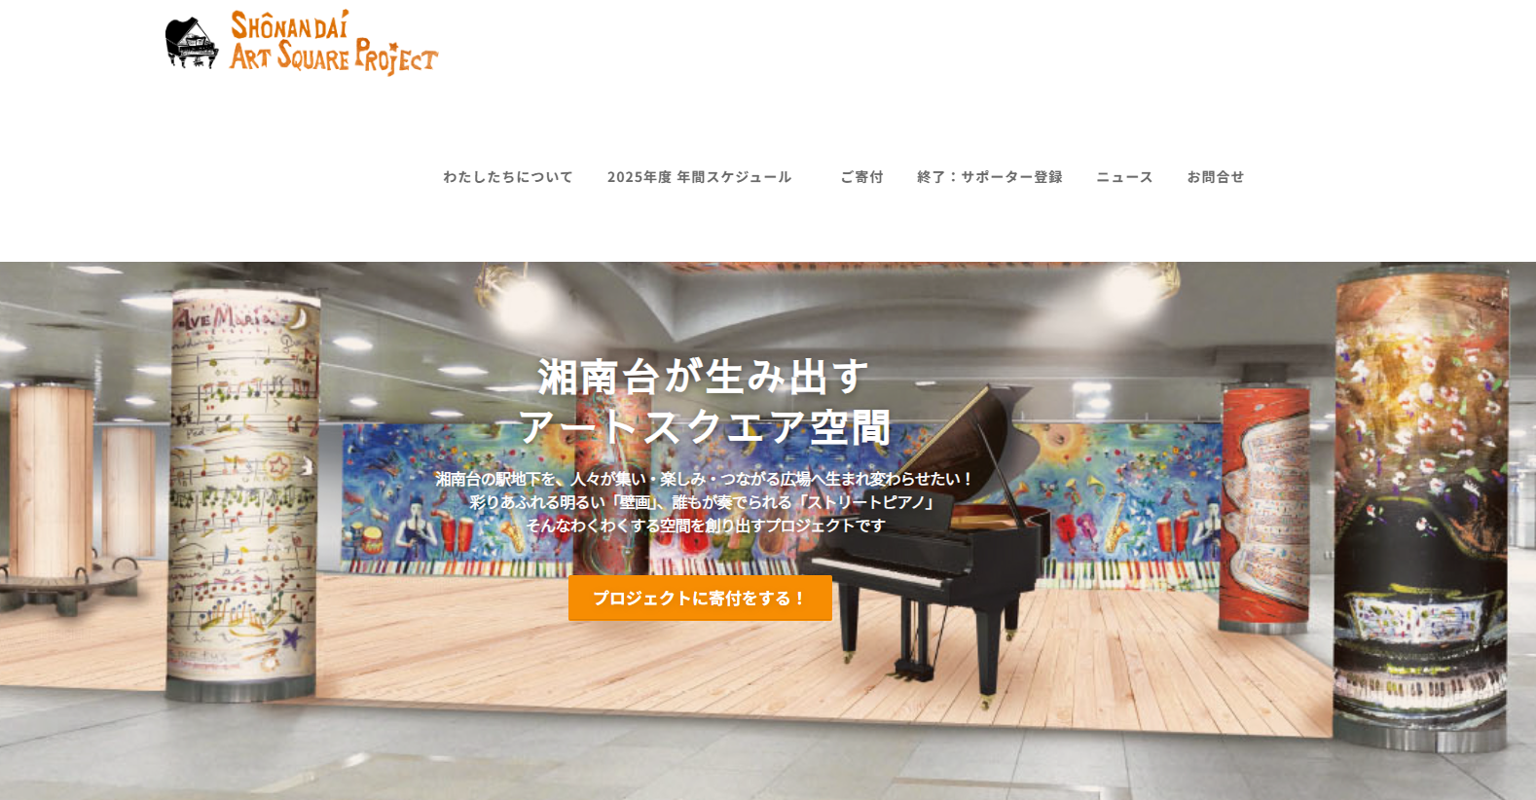
「街の魅力を創出」
薄暗かった湘南台駅地下にwoodの床面、巨大壁画、パブリックアートギャラリー（令和5年3月設置完了予定）を設置および天井を温かなLED照明に替える等の整備により、魅力的な広場への再生。
ストリートピアノを設置し、「音楽とアートが奏でる湘南台アートスクエア」プロジェクトを推進。
遠藤「健康の森」内に「遠藤笹窪谷戸公園」を完成・開設。
市の花「藤の花」の名所に新林公園を認定し、大型トレリスを整備。

Slide 8
B③
健康をつなぐ
鎌倉藤沢フラワープロジェクト
（アイパークでの社会実験の成果報告含む）
歩くほどお花が植えられる仕掛けを作り、
街作りの⼀員になる感覚を養う。
開催時間：13:20 - 14:40

Slide 9
